Slide 1
Тема доклада: «Промежуточные итоги введения ФГОС дошкольного образования в МБДОУ № 10»

Slide 2
Утвержден приказом Министерства образования и науки Российской Федерации от 17 октября 2013 г. № 1155
ФЕДЕРАЛЬНЫЙ ГОСУДАРСТВЕННЫЙ ОБРАЗОВАТЕЛЬНЫЙ СТАНДАРТ ДОШКОЛЬНОГО ОБРАЗОВАНИЯ – совокупность обязательных требований к дошкольному образованию.

Slide 3
«+» ФГОС дошкольного образования
Целевые ориентиры Достижения детей определяются не конкретными знаниями, умениями, навыками, а совокупностью личностных качеств | Детские сады получают право сослаться на примерную Программу, которую они приняли к исполнению | Индивидуальный подход к ребёнку и игра как самоценность дошкольного детства

Slide 4
Сравнение ФГТ и ФГОС
Федеральные государственные требования | Федеральный государственный образовательный стандарт
ОБЩЕЕ Отсутствие жесткой предметности Развитие ребёнка осуществляется в игре, а не в предметной деятельности Способы организации детской деятельности: совместная партнёрская деятельность взрослого и ребёнка Содержание ООП ДО представляет собой совокупность образовательных областей
РАЗЛИЧИЕ Структурирование содержания:
10 образовательных областей | 5 образовательных областей
Направленность на детей
Дошкольный возраст | Ранний и дошкольный возраст
Мониторинг результативности образовательной деятельности
Система мониторинга достижения детьми планируемых результатов освоения Программы | Оценка индивидуального развития детей в рамках педагогической диагностики
Структура ООП ДО
Требования к условиям реализации ООП ДО

Slide 5
Документы, регламентирующие работу базового учреждения:
Приказ о работе базового учреждения;
План работы на 2014, 2015 год;
План мероприятий («дорожная карта») на 2014 - 2016 годы;
Приказ о создании рабочей группы по разработке основной образовательной программы дошкольного образования (ООП ДО) ДОУ;
Положение о мониторинге;
Положение о взаимодействии с семьями воспитанников;
Положение о рабочей группе по разработке основной образовательной программы дошкольного образования;
Локальные акты приведены в соответствие с ФГОС дошкольного образования;
Разработана основная образовательная программа дошкольного образования.

Slide 6
Мониторинговые исследования, проведённые в ДОУ с целью создания условий и готовности учреждения к реализации ФГОС ДО:
Самоаудит по вопросам оценки стартовых условий введения ФГОС дошкольного образования;
Мониторинг игр и игрушек, направленных на развитие математической грамотности и математической культуры у детей;
Аудит требований к условиям реализации образовательной программы дошкольного образования;
Анкетирование педагогов с целью выявления затруднений и проблем в изучении ФГОС дошкольного образования;
Мониторинг удовлетворенности родителей (законных представителей) воспитанников качеством предоставляемых образовательных услуг.
Мониторинговые исследования по введению Стандарта в образовательных организациях России на сайте Федерального института развития образования.

Slide 7
Показатели курсовой подготовки педагогов в вопросах изучения ФГОС

Slide 8
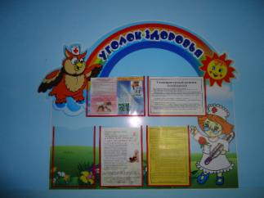
Пополнение развивающей предметно – пространственной среды

Slide 9
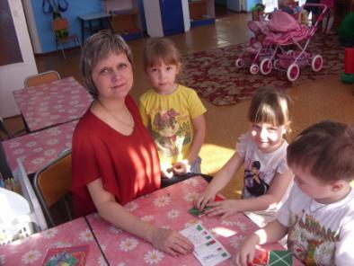
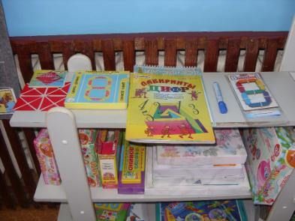
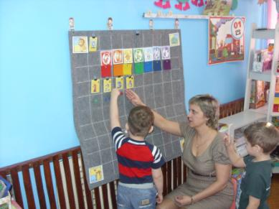
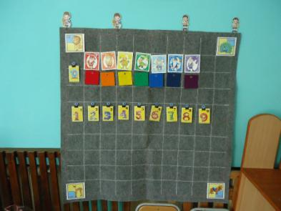
Игры В.В. Воскобовича

Slide 11
Результаты анкетирования родителей, с целью выявления их отношения к созданию инновационной площадки на базе ДОУ по духовно – нравственному воспитанию

Slide 12
Цель и задачи инновационной деятельности
Цель инновационной деятельности: разработка и апробация модели духовно-нравственного и патриотического воспитания дошкольников.
Основные задачи:
создать в учреждении оптимальные условия для инновационной деятельности;
подготовить педагогический коллектив к работе в инновационном режиме;
определить возможности ДОУ для духовно-нравственного и патриотического воспитания детей, для дальнейшей работы всех участников образовательных отношений, формулировка проблем;
подготовить программно-методическое обеспечение инновационной деятельности.

Slide 13
Нормативно- правовая база площадки:
1. Конституция Российской Федерации,
2. Доктрина национальной безопасности (сохранение национальной идентичности и территориальной целостности России)
3.Национальная доктрина образования в РФ (историческая преемственность поколений, сохранение и развитие национальной культуры).
4.Федеральная программа «Патриотическое воспитание» (Воспитание граждан на традициях духовно-нравственных ценностей российской культуры…)
5. Приоритетный национальный проект "Образование"
6. Концепция «Духовно-нравственное развитие и воспитание гражданина России»
7.Закон «Об образовании» в РФ
8.ФГОС дошкольного образования

Slide 14
Работа со всеми участниками инновационной деятельности разделена на несколько направлений (блоков), реализующихся с 1 младшей группы до подготовительной к школе группы:
Ознакомление с отечественным литературным наследием;
Фольклор;
Азбука нравственного воспитания;
Декоративно – прикладное искусство;
Патриотическое воспитание;
Краеведение;
7.Семья
Работа со всеми участниками инновационной деятельности разделена на несколько направлений (блоков), реализующихся с 1 младшей группы до подготовительной к школе группы:
Ознакомление с отечественным литературным наследием.
Фольклор;
Азбука нравственного воспитания;
Декоративно – прикладное искусство;
Патриотическое воспитание;
Краеведение;
Семья

Slide 15
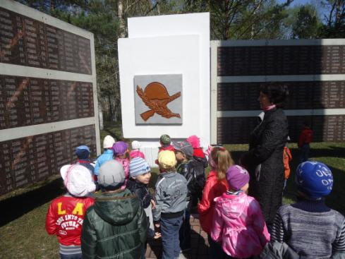
На главной площади посёлка
Чтим память дедов и отцов…

Slide 16
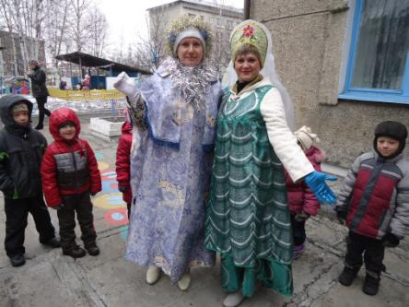
Праздник Сретения
«Как зима с весной повстречались»
Провожаем зиму, встречаем весну…

Slide 17
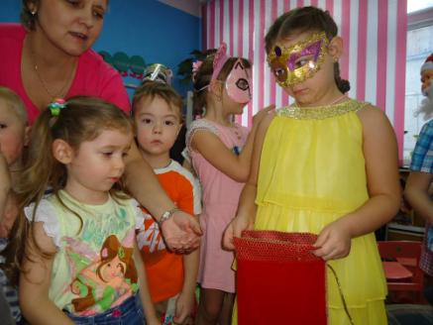
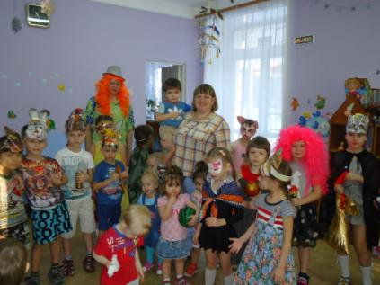
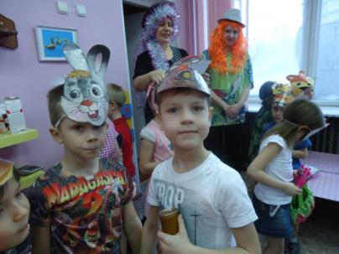
Коляда, коляда, отворяй ворота…

Slide 18
Жаркие, зимние, наши!!!

Slide 19
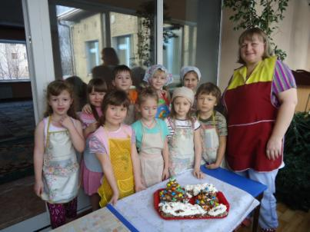
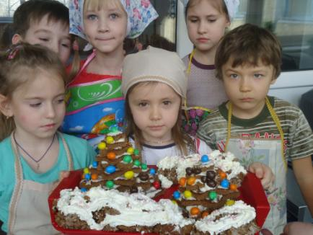
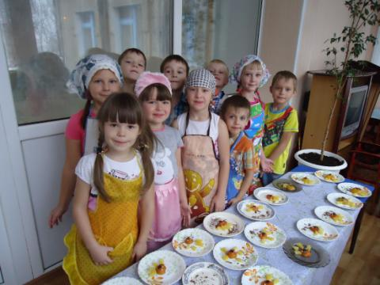
Кружок «Маленькие кулинары»

Slide 20
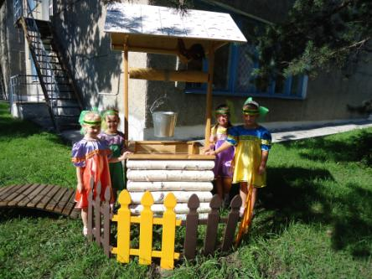
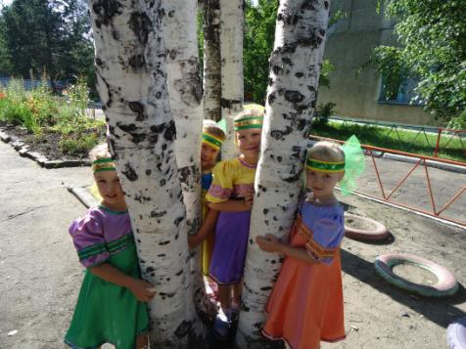
«Русская березонька»
«У колодца»

Slide 21
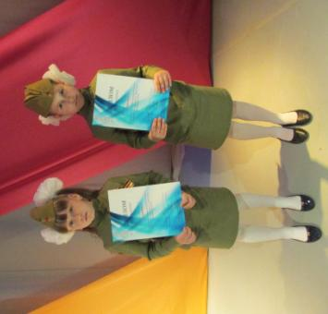
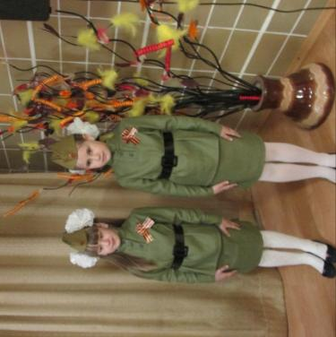
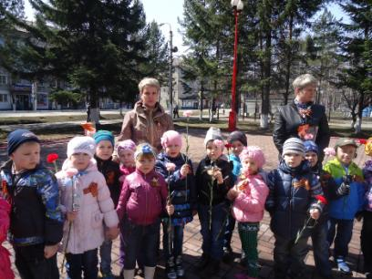
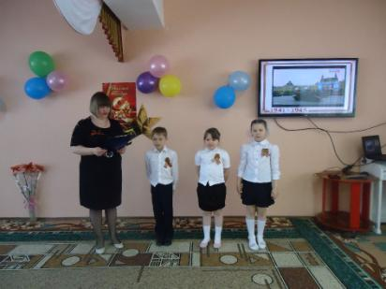
70 лет Победы
Я помню, я горжусь!

Slide 22
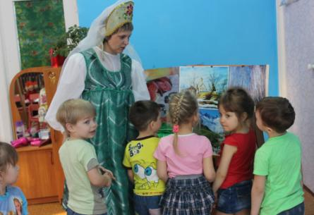
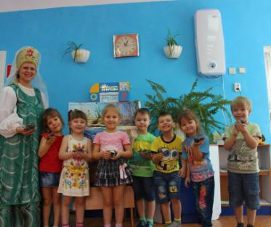
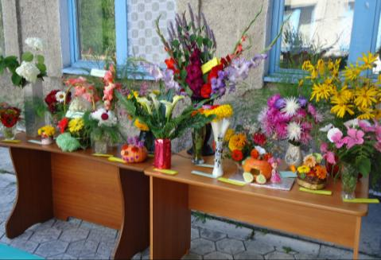
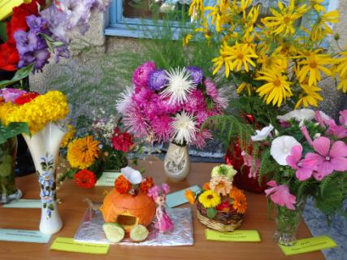
«Жаворонки» по празднику прилёта птиц «Сорок сороков»
Выставка букетов и композиций «Вальс цветов»

Slide 23
Локальные акты и методические материалы:
Положение о рабочей (творческой группе)
Этапы инновационной деятельности
Организационное обеспечение инновационной деятельности
Карта содержания инновационной работы
Информационно-методическое обеспечение по духовно-нравственному и патриотическому воспитанию дошкольников
Модель педагога ДОУ, работающего в режиме инноваций
Модель выпускника
Положение об инновационной площадке
Ожидаемые результаты и критерии их оценки

Slide 24
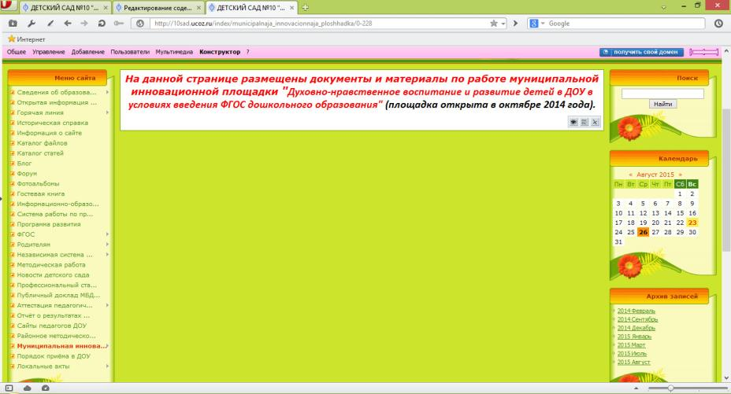

Slide 25
Результаты первого года работы:
У педагогов повысился уровень теоретических знаний по вопросам духовно – нравственного воспитания;
Педагогический коллектив готов к работе в режиме инноваций;
Создана нормативная база инновационной площадки;
Разработан диагностический инструментарий;
Приобретено методическое обеспечение и литература для детей;
Учреждение готово к дальнейшей реализации ФГОС дошкольного образования.

Slide 26
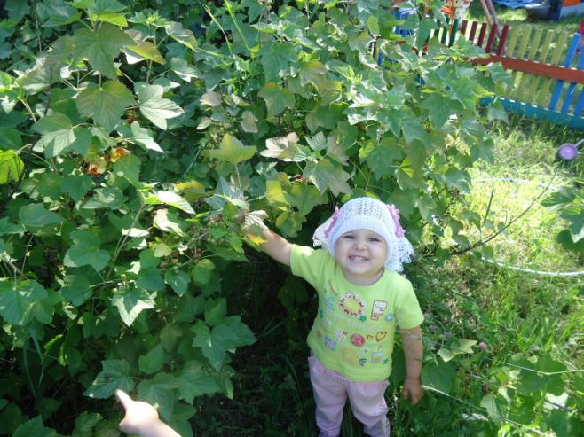
Спасибо за внимание ! Желаем успехов в работе !!!

